Slide 1

Mobili
Alunos: Anderson Sobrinho Lima Laurentino - (asll)
Aslay Clevisson Soares Santos - (acss3)
Jackson Matheus Sales Santos - (jmss3)
João Matheus Guedes da Costa - (jmgc)
Jose Helton Alves Pimentel - (jhap)
Pedro Henrique Salvador Lima - (phsl)

Slide 2
Report

Slide 3
Report
Atividades planejadas
Gerenciamento da Comunicação
Declaração de Escopo
Plano de RH
Acesso a interface atual do
Mobili entender os
problemas de UX
Duração
3 semanas (1 sprint)
09/09/2020 - Planning
10/09/2020 à 25/09/2020
- Desenvolvimento
25/09/2020 à 28/09/2020
- Validação interna
29/09/2020 - Status report

Slide 4
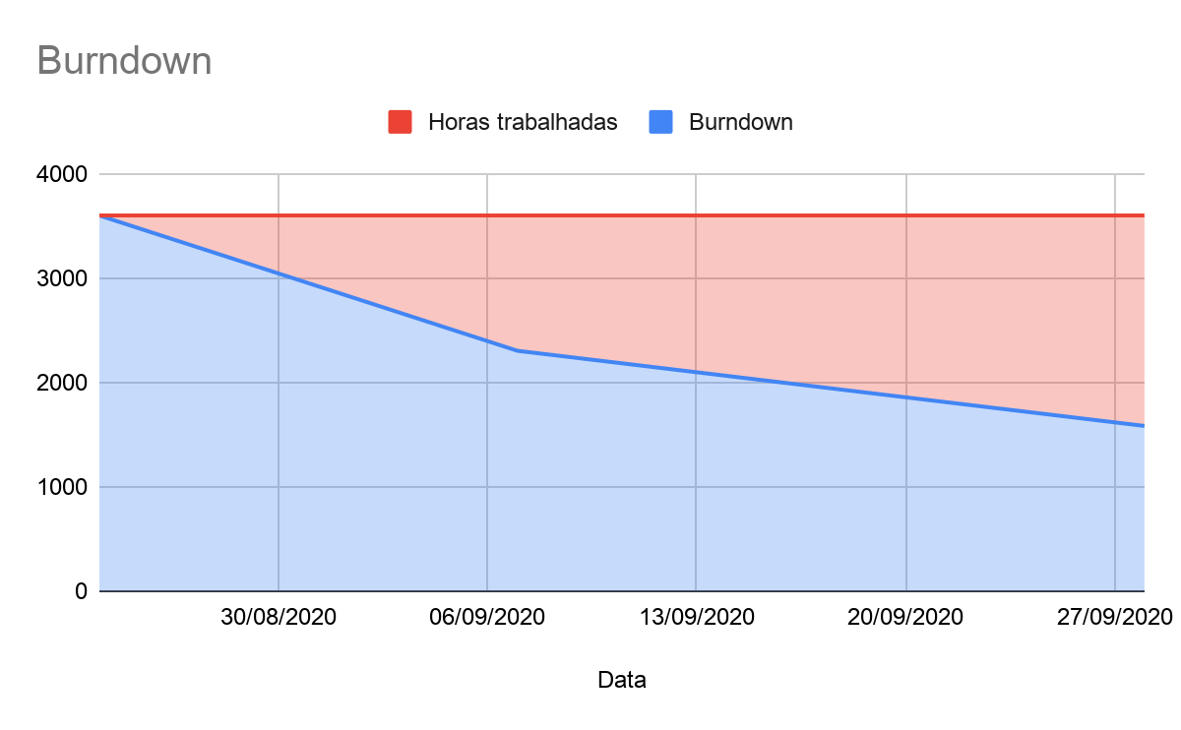

Slide 5
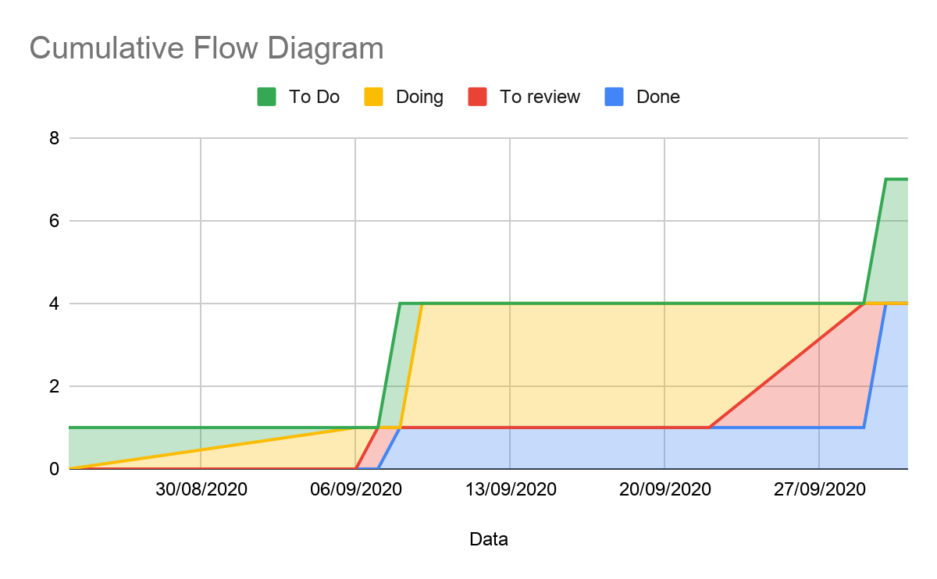

Slide 6
Tempo de ciclo = 2.5 semanas
WIP = 3 tasks

Slide 7
Problemas e Riscos
Marcar um reunião com o cliente para ter acesso a interface atual e fazer um análise de usabilidade

Slide 8
Escopo do Projeto

Slide 9
Objetivo do projeto

Slide 10

Objetivo do projeto
Melhorar a mobilidade dos funcionários do IFPE para transacionar de um campus à outro, utilizando um aplicativo de transporte compartilhado com veículos próprios do instituto

Slide 11
Descrição Detalhada do Produto do Projeto
Notes:
Descrição Detalhada do Produto do Projeto

Slide 12

Descrição Detalhada do Produto do Projeto
Documentação e ferramentas de planejamento e gerenciamento do desenvolvimento de um aplicativo mobile com um interface fácil e intuitiva levando em conta a perspectivas de vários grupos de pessoas propondo melhorias na interface utilizando UI/UX. Além disso, automação do processo de aprovação da rota e um plano de rota compartilhado entre os usuários.
Notes:
Para executar este projeto terá um Gerente, um scrum master e 3 desenvolvedores e 1 design. A execução deste planejamento terá 2 meses, com início programado em 07/09/2020 e término 13/11/2020 como da de entrega final. As entregas serão executadas após a finalização de cada sprint de duração de 3 semanas cada, nas quais estão descritas abaixo:
Artefatos do Kick off do projeto
Artefatos do 1º. Status Report
Artefatos do 2º. Status Report
Artefatos da Entrega Final

Slide 13
Entregas
Notes:
Descrição Detalhada do Produto do Projeto

Slide 14

Artefatos do Kick Off do projeto
Termo de Abertura
Link Github;
Trello;
Avaliação 360;
Avaliação Individual.
Notes:
eve conter:
Termo de Abertura;
Link Github;
Link Github project ou Trello;
Avaliação 360;
Avaliação individual.

Slide 15
Artefatos do Primeiro Status Report:
Plano de RH;
Plano de Comunicação;
Declaração de escopo;
Avaliação 360;
Avaliação Individual.
Notes:
eve conter:
Termo de Abertura;
Link Github;
Link Github project ou Trello;
Avaliação 360;
Avaliação individual.

Slide 16
Artefatos do Segundo Status Report:
EAP/Lista de Requisitos;
Plano de Gestão do Escopo/Requisitos;
Plano de Gestão do tempo;
Mock up | Escolha de tecnologias;
UML;
Avaliação 360;
Avaliação Individual.
Notes:
eve conter:
Termo de Abertura;
Link Github;
Link Github project ou Trello;
Avaliação 360;
Avaliação individual.

Slide 17
Artefatos da Entrega Final
Plano de Riscos/ Lista de Riscos;
Orçamento / Plano de Custos;
Plano de Qualidade/ Critérios de aceitação do produto;
UML
Desenvolvimento do produto / Atividades de QA;
Apresentação do produto desenvolvido;
Relatório de post-mortem/ Lições aprendidas;
Termo de Encerramento;
Avaliação 360;
Avaliação individual.
Notes:
Opcional:
Atualização de documentos:
Declaração de escopo;
Plano de RH;
Plano de Comunicação;
Plano de Gestão do Escopo;
Plano de Gestão do Tempo.

Slide 18
Opcional
Atualização de documentos:
Declaração de escopo;
Plano de RH;
Plano de Comunicação;
Plano de Gestão do Escopo;
Plano de Gestão do Tempo;
Notes:
Plano de Comunicação;
Plano de Gestão do Escopo;
Plano de Gestão do Tempo.

Slide 19
Escopo Não Contemplado
Notes:
Descrição Detalhada do Produto do Projeto

Slide 20

Objetivo do projeto
Infraestrutura para hospedar a aplicação;
Funcionalidades além das abordadas no termo de abertura mantendo o mesmo prazo na entrega final;
Detalhes de publicação da aplicação em lojas de aplicativos, gerenciadores de pacotes e etc;
Desenvolvimento da aplicação.
Notes:
Para executar este projeto terá um Gerente, um scrum master e 3 desenvolvedores e 1 design. A execução deste planejamento terá 2 meses, com início programado em 07/09/2020 e término 13/11/2020 como da de entrega final. As entregas serão executadas após a finalização de cada sprint de duração de 3 semanas cada, nas quais estão descritas abaixo:
Artefatos do Kick off do projeto
Artefatos do 1º. Status Report
Artefatos do 2º. Status Report
Artefatos da Entrega Final

Slide 21
Premissas
Notes:
Descrição Detalhada do Produto do Projeto

Slide 22

Premissas
Construir os documentos assim que abordado o mind map na sala de aula;
A infraestrutura para hospedar a aplicação de lab será fornecida pelo IFPE
Notes:
Formar duplas para pair programing
Construir os documentos assim que abordado o mind map na sala de aula
Respeitar a data limite do projeto
Não colocar a avaliação 360 e individual no github
Manter o trello atualizado
A infraestrutura para hospedar a aplicação de produção e de lab deve ser fornecida pelo IFPE;

Slide 23
Restrições
Notes:
Descrição Detalhada do Produto do Projeto

Slide 24

Restrições
Não serão permitidas horas extras sem uma justificativa plausível;
Não extrapolar o prazo do projeto sem combinar com antecedência mínima de 2 semanas com o cliente;
Coleta de Feedback de usuários e pesquisas públicas de opinião deverão ser realizadas de maneira 100% online enquanto perdurar a pandemia
Notes:
Formar duplas para pair programing
Construir os documentos assim que abordado o mind map na sala de aula
Respeitar a data limite do projeto
Não colocar a avaliação 360 e individual no github
Manter o trello atualizado
A infraestrutura para hospedar a aplicação de produção e de lab deve ser fornecida pelo IFPE;

Slide 25
Recursos Humanos

Slide 26
Organograma do Projeto
Cliente do projeto
Coordenador de Projeto
Gerente de Projeto
Scrum Master
Desenvolvedor
Desenvolvedor
Desenvolvedor
Desenvolvedor
Notes:
Plano de Comunicação;
Plano de Gestão do Escopo;
Plano de Gestão do Tempo.

Slide 27
Pápeis e Responsabilidades
Papel | Autoridade | Responsabilidade | Competência
Gerente de Projeto | Tomar decisões; Aprovar mudanças; Direito de aplicar recursos do projeto; Aprovar novos recursos financeiro do projeto. | Gerenciar a equipe; Alocação da equipe; Análise de desempenho; Gestão de conflitos; Controlar o escopo do projeto; Capacitar a equipe. | Liderança; Motivador; Comunicação; Proativo; Negociador;
Notes:
Plano de Comunicação;
Plano de Gestão do Escopo;
Plano de Gestão do Tempo.

Slide 28
Pápeis e Responsabilidades
Papel | Autoridade | Responsabilidade | Competência
Scrum Master | Tomar decisões para implementação da cultura ágil; Direito de aplicar práticas de gerenciamento; Aplicar recursos do projeto. | Garantir que a equipe esteja aplicando Scrum; Desenvolver a cultura ágil da equipe e do cliente; Garantir que o time está sendo produtivo. | Ter conhecimento em Scrum; Ter um mindset ágil; Transparente; Empírico; Adepto a mudanças; Comunicação; Motivador.
Notes:
Plano de Comunicação;
Plano de Gestão do Escopo;
Plano de Gestão do Tempo.

Slide 29
Pápeis e Responsabilidades
Papel | Autoridade | Responsabilidade | Competência
Desenvolvedor | Liberdade para inovação; Definir as ferramentas necessárias para desenvolvimento. | Garantir que o desenvolvimento esteja de acordo com o planejado; Realizar as estimativas das atividades; Propor soluções para resolver os problemas; Desenvolver testes para garantir que o código esteja de acordo com os requisitos. | Conhecimento de programação; Comprometimento.
Notes:
Plano de Comunicação;
Plano de Gestão do Escopo;
Plano de Gestão do Tempo.

Slide 30
Pápeis e Responsabilidades
Papel | Autoridade | Responsabilidade | Competência
Coordenador de Projeto | Tomar decisões; Aprovar mudanças; Assinar aprovações; Aceitar entregas. | Garantir as entregas do projeto; Garantir que os processos de gerenciamento do PMBOK esteja sendo implementado; Avaliação de desempenho do projeto e da entrega. | Precisa ter conhecimentos do PMBOK; Saber gerenciar o projeto; Comunicação.
Notes:
Plano de Comunicação;
Plano de Gestão do Escopo;
Plano de Gestão do Tempo.

Slide 31
Pápeis e Responsabilidades
Papel | Autoridade | Responsabilidade | Competência
Cliente do projeto | Aprovar as entregas; Sugerir mudanças; | Definir os requisitos; Explicar a regra de negócio; Dar feedbacks sempre que possível; Priorizar as atividades; Definir os prazos de entrega; | Conhecer o negócio; Entender suas necessidades.
Notes:
Plano de Comunicação;
Plano de Gestão do Escopo;
Plano de Gestão do Tempo.

Slide 32

Novos Recursos, Realocação e Substituição
Home Office -> Recursos Físicos ~ 0,00R$;
Recursos Operacionais -> Análise feita pelos Devs;
Alocação -> Apresentar as tecnologias;
Notes:
Plano de Comunicação;
Plano de Gestão do Escopo;
Plano de Gestão do Tempo.

Slide 33


Desempenho e Feedbacks
Avaliações de Desempenho -> utilizando métricas indicadas pelo Scrum Master;
Feedbacks -> reunião 1-an-1 por Sprint.
Notes:
Plano de Comunicação;
Plano de Gestão do Escopo;
Plano de Gestão do Tempo.

Slide 34



Bonificações e Treinamento
Bonificações -> Análise de quem foi mais produtivo por Sprint e quem entregou com excelência;
Treinamento -> Wiki e Workshops semanais;
Notes:
Plano de Comunicação;
Plano de Gestão do Escopo;
Plano de Gestão do Tempo.

Slide 35
Plano de Comunicação

Slide 36

Processo do Gerenciamento das Comunicações
Comunicação Iterativa;
Kanban e Trello como ferramentas de comunicação;
Sprints com foco no desenvolvimento e bem estar de toda equipe;
Refinamento de atividades;
Contato direto com o cliente por meio de canais de comunicação definidos;
Controle e decodificação das informações.

Slide 37
Frequência e causas para a atualização do plano de comunicação
Necessidades de nivelamento das comunicações;
Cultura e comportamento individual;
Mudança no ambiente para o desenvolvimento do projeto;

Slide 38
Formalização da Estrutura de diretório do projeto
Ifpe-mobili-nome_do_arquivo.extensão_do_arquivo

Slide 39

DÚVIDAS?

